Slide 1
به‌نام خدا

Slide 2
کارگاه پروژه‌ی FoP پاییز۱۴۰۰
مبانی برنامه‌نویسی بازی و کار با کتابخانه‌ی SDL2
وقتهایی برای سوالات
یک Coffee Break

Slide 3
مقدمات
سیستم انیمیشن؟
بازی
مانیتور و Refresh Rate

Slide 4
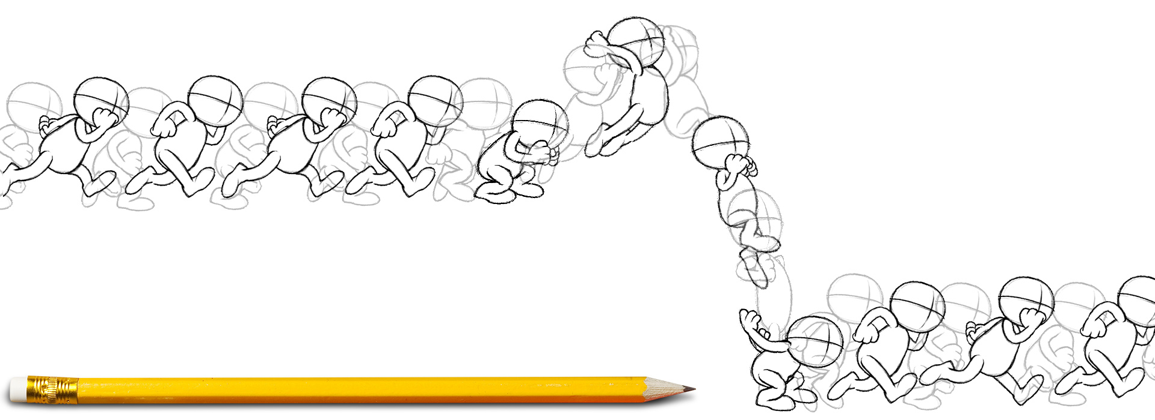
مقدمات
چگونه یک حرکت را پیاده‌سازی کنیم؟
در ادامه، شما نقش قلم را به عهده می‌گیرید.

Slide 5
مقدمات
مفاهیم Render و Fps

Slide 6
AQ
//todo

Slide 7
مقدمه
پیاده‌سازی پروژه با کتابخانه‌ی SDL2
برای ساخت بازی‌های ۲بعدی (* ۳بعدی)
راحت‌ و ساده در مقایسه با کتابخانه‌های دیگر C
استفاده در Cpp
مشتقات آن در Python

Slide 8
طریقه‌ی نصب SDL2
پیشنهاد: در ویندوز استفاده نکنید :) (نصب طاقت‌فرصا)
در اوبونتو:
sudo apt install libsdl2-dev libsdl2-gfx-dev
در سیستم‌های دیگر:
به Readme پروژه رجوع کنید.

Slide 9
راه اندازی کتابخانه
CMake
Including Libs
First Init
Flags

Slide 10
AQ
//todo

Slide 11
Window
چرا تصویر پشت داخلش معلوم میشه؟
دکمه‌ی ضربدر هم که کار نمی‌کند :)

Slide 12
Renderer
شروع اصل مطلب…
تا اینجای کار فقط SDL2 نیاز میشد.
gfx_primitives هم از اینجا مورد استفاده قرار می‌گیرد. (یک کتابخانه برای رسم اشکال)
نسخه‌های با rgba هم برای این توابع نیز وجود دارد.
مختصات و اعداد در این توابع با pixel داده می‌شوند.
توابع دیگر و پیشرفته‌تر را می‌توانید در documentation پیدا کنید.

Slide 13
Event Handling Intro
بالاخره کاری می‌کنیم با زدن دکمه‌ی ضربدر برنامه متوقف شود.
SDL_Event
SDL_PollEvent & Event-Handling System

Slide 14
AQ
//todo

Slide 15
Project: Snake
بیاید ادامه رو در پروژه یاد بگیریم :)
Google “snake game”
Yes. We’re gonna implement that

Slide 16
Coffee Break :)

Slide 17
نکات
دوراندیشی را رها کنید.
در هر لحظه، برای قدم الانتان تمرکز کنید.
پس از اطمینان از کامل کردن هر قدم، به قدم بعدی بروید.
سعی کنید بین کد زدن‌هایتان دستی به سر و سامان کدتان بکشید (در اینجا دوراندیشی برای نیازهای بعدتان جایز است)

Slide 18
Step #1
بیاید صفحه‌ی مار را پیاده‌سازی کنیم.
ایده؟

Slide 19
Step #2
بیاید یک ساختار داده برای مار طراحی کنیم که کارا باشد و به کمک آن مار را رسم کنیم.
ایده؟

Slide 20
Step #3
حال، بیاید حرکت مار در جهت ثابت را پیاده‌سازی بکنیم.
ایده؟

Slide 21
Step #4
حال، این حرکت را می‌خواهیم با دکمه‌های کیبورد پیاده‌سازی بکنیم. :)
جهت ‌x, y به کدام صورت است؟

Slide 22
Step #5
دیگر نوبت به قرار دادن سیب رسیده.
ایده؟

Slide 23
Step #6
منطق‌های آخر بازی

Slide 24
منابع برای اطلاعات بیشتر
SDL2 Tutorial
SDL2 doc
Gfx_primitives doc
در آخر هم، این ارائه بخش کوچکی از قابلیت‌های SDL است…

